Slide 1
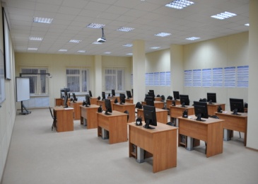
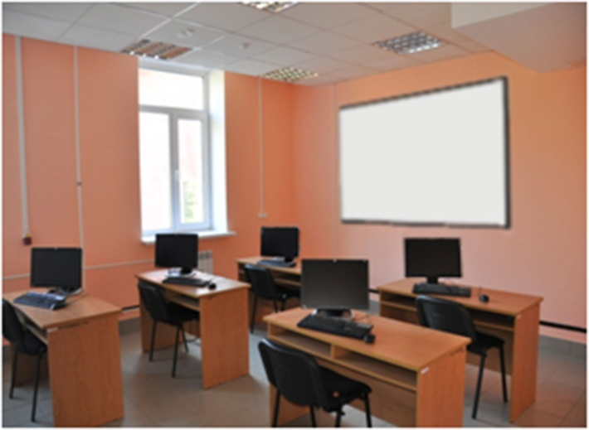
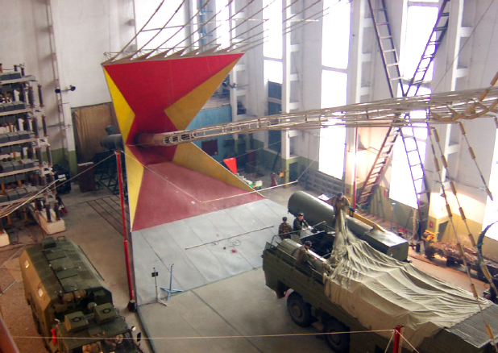
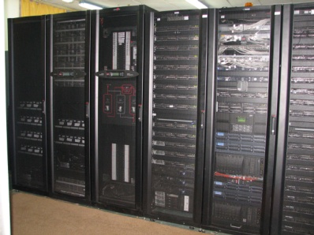
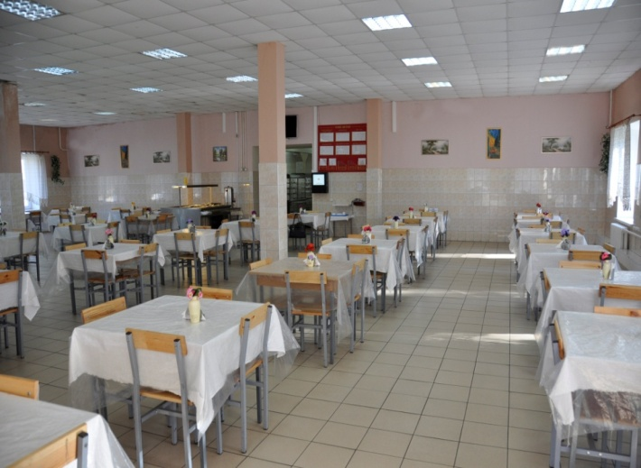
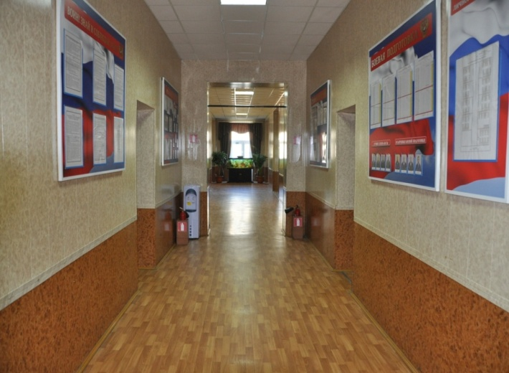
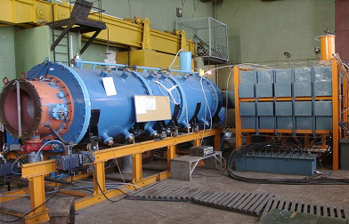
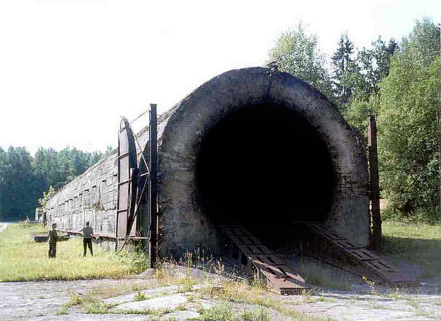
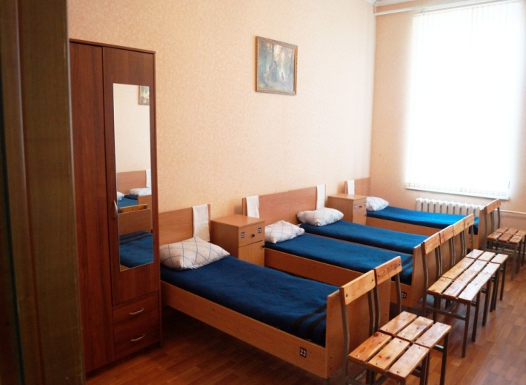
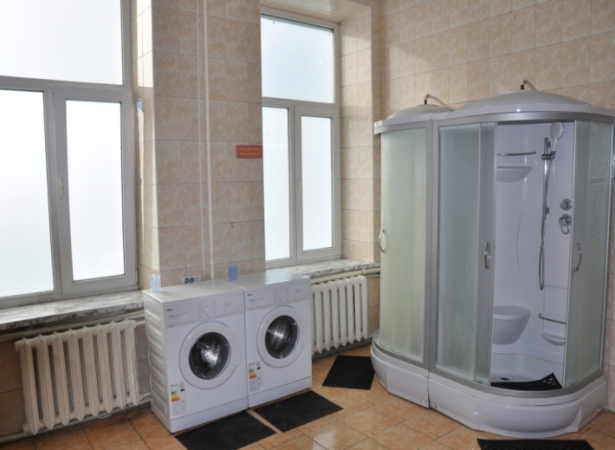
12 Центральный научно-исследовательский институт Министерства обороны Российской Федерации
База 12 ЦНИИ МО РФ
Роль научной роты 12 ЦНИИ МО РФ
Требования к специализации кандидатов
на зачисление в научную роту 12 ЦНИИ МО РФ
Научные исследования, проводимые в институте, охватывают наиболее перспективные и востребованные для повышения обороноспособности страны направления и технологии. Проводится полный цикл исследований – от фундаментальных и поисковых работ по исследованию физических эффектов в интересах выявления прорывных технологий, до оценки эффективности, обоснования облика и требований к образцам вооружения, проведения испытаний образцов вооружения на собственной экспериментальной базе.
Сотрудники института участвуют в сопровождении опытно-конструкторских работ по созданию наиболее современных образцов оружия, разрабатываемых в рамках перевооружения Вооруженных Сил Российской Федерации
В институте создана и развивается современная лабораторно-вычислительная и экспериментальная база, функционирует многопроцессорный вычислительный комплекс, запланирован запуск в эксплуатацию высокопроизводительного многопроцессорного вычислительного комплекса для решения ресурсоемких научно-исследовательских задач.
Научная рота принимает непосредственное участие в научно-исследовательской и испытательной деятельности института.
Операторы решают важные и актуальные задачи, полученные результаты будут использованы при выполнении работ по плановой тематике.
По завершению срочной службы проявившие себя операторы, при желании, смогут продолжить научную работу в качестве сотрудников института на офицерских должностях.
Для комплектования научной роты институт заинтересован в выпускниках, желающих заниматься научно-исследовательской и экспериментальной деятельностью, получивших образование по специальностям:
ядерная физика и технологии;
прикладная физика;
радиоэлектроника и лазерная техника;
прикладная математика, информатика и вычислительная техника;
информационные системы и технологии.
При решении научно-прикладных задач будут востребованы ваши знания, полученные в областях:
теоретической и физической газовой динамики, газодинамических процессов;
прикладной механики сплошных сред, физики взрыва и удара, действия и боевой эффективности боеприпасов;
радиотехнических цепей и сигналов, управления в технических системах, теории обработки информации;
компьютерного математического моделирования, численного моделирования, разработки физико-математических моделей, математических методов обработки данных, компьютерной графики;
системного программирования, высокопроизводительных вычислительных систем, прикладных вычислительных моделей и программных комплексов.
Условия размещения операторов
научной роты 12 ЦНИИ МО РФ
Исследовательский класс
Исследовательский класс
Установка – имитатор мощного ЭМИ
СуперЭВМ
Столовая
Казарма
Генератор рентгеновского излучения
Воздушная ударная труба УТ-5000
Помещение для стирки
и душа
Кубрик
Notes:
1
1
1
1
1

Slide 2
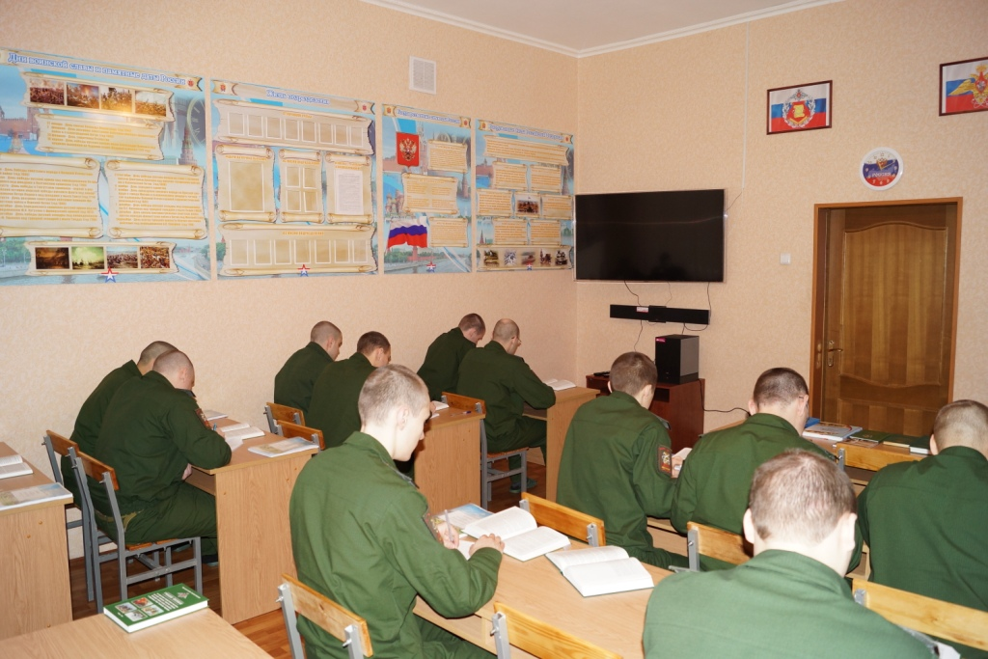
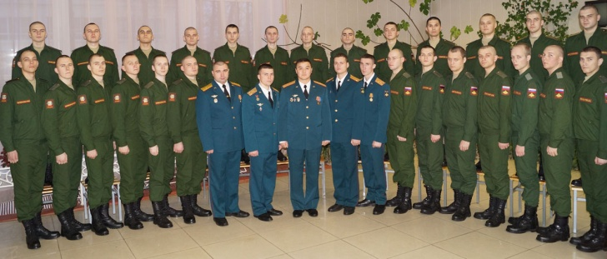
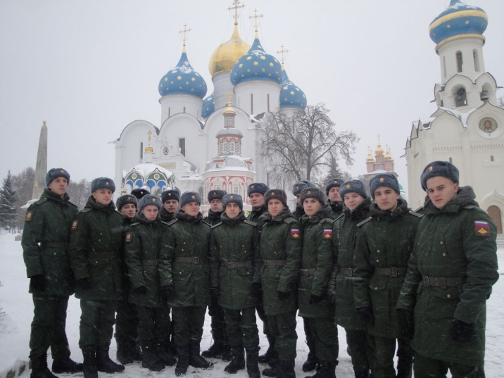
Операторы научной роты решают задачи по следующим направлениям
12 Центральный научно-исследовательский институт Министерства обороны Российской Федерации
Преимущества прохождения военной службы по призыву в научной роте 12 ЦНИИ МО РФ
Исследования в интересах создания
вооружения и военной техники
Возможность продолжить научную работу
под руководством наиболее
квалифицированных сотрудников
института, а также научно-
исследовательских организаций ядерного
оружейного комплекса, повысить свой
профессиональный уровень
Научная рота 12 ЦНИИ МО РФ
Разработка физических, математических
моделей и оценка влияния внешних воздействий
Разработка методов испытаний, моделирующих
установок для оценки стойкости
вооружения, военной и специальной техники
Разработка прикладного и системного
программного обеспечения для
многопроцессорных систем (супер-ЭВМ)
Работа на современном вычислительном
оборудовании
Создание, эксплуатация технических средств,
систем и комплексов охраны и их испытания
в интересах организации защиты важных объектов
Участие в конференциях, научных семинарах
Исследования в интересах совершенствования
национальной системы специального контроля
Создана в целях
выполнения научно-прикладных задач
в интересах 12 Главного управления
Министерства обороны Российской Федерации
Возможность дальнейшего прохождения
военной службы в качестве офицера
по окончанию службы в научной роте
В качестве кандидатов для зачисления
в научную роту рассматриваются
выпускники технических вузов
со средним баллом не ниже 4,0,
не проходившие военную службу
и/или обучение на военных кафедрах,
годные для прохождения военной службы
по призыву и проявившие склонность
к научно-исследовательской
и изобретательской работе
Возможность дальнейшего трудоустройства
в ведущие научно-исследовательские
организации и предприятия ядерного
оружейного комплекса
Контактная информация:
командир научной роты - капитан Ганеев Денис Гельметдинович, тел. 8(915)364-98-56;
контактное лицо 12 ЦНИИ МО РФ по вопросам научной роты - майор Фотеев Андрей Владимирович,
тел. 8(967)153-37-51;
адрес электронной почты для отправки резюме:
fav-81@yandex.ru.
Первый призыв состоялся осенью 2015 г.
Хорошие условия размещения, наличие
мест отдыха, спортивных занятий
Место дислокации роты -
г. Сергиев Посад Московской области

